Slide 1
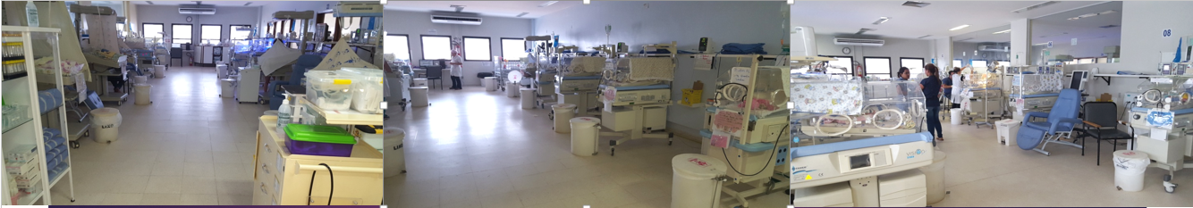

PÚRPURA FULMINANS NEONATAL
IMAGENS
Paulo R. Margotto
www.paulomargotto.com.br
pmargotto@gmail.com
Unidade de Neonatologia do HMIB/SES/DF
Brasília, 14 de dezembro de 2019

Slide 2
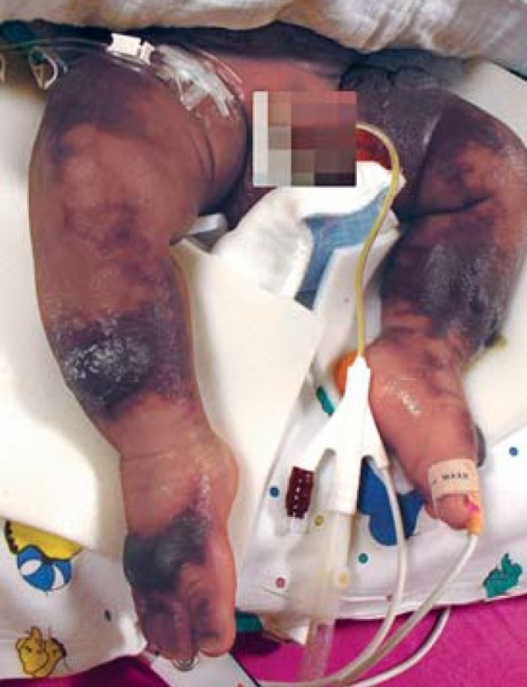
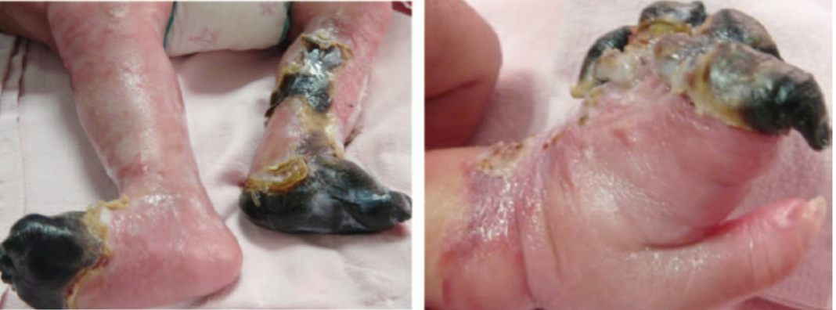
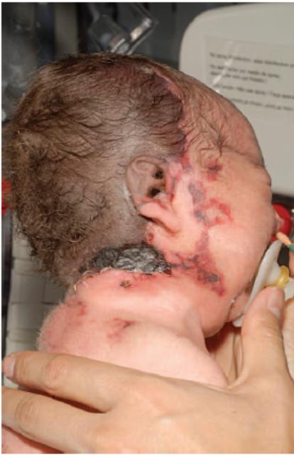
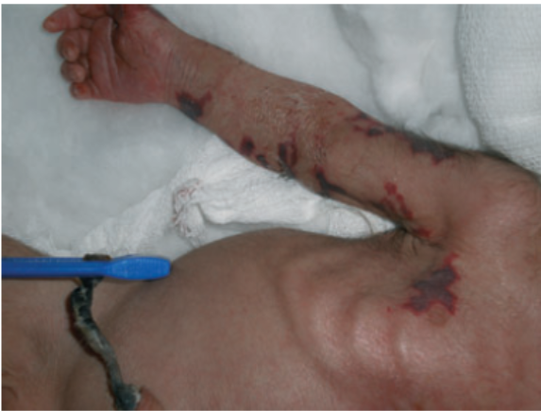
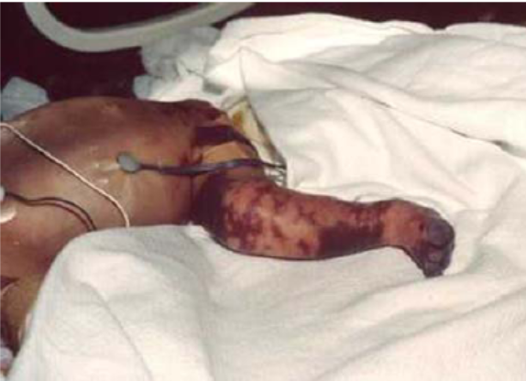
Zenciroglu A et al, 2010
Disse SC et al, 2018
Verma P et al, 2013
Teertstra TK et al, 2005
Church J et al, 2013

Slide 3
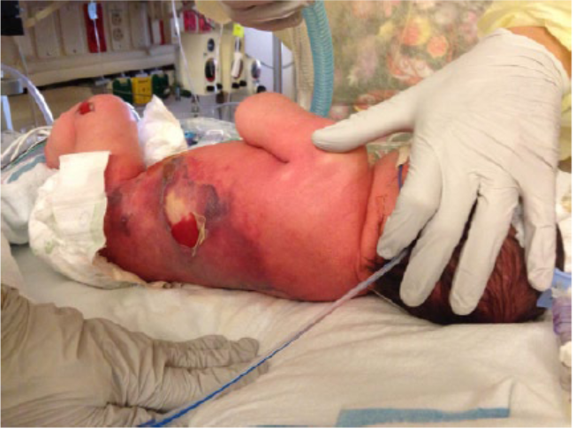
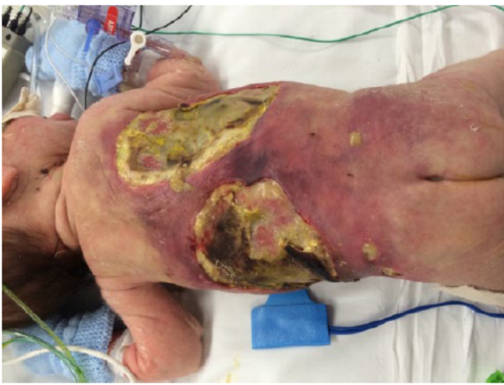
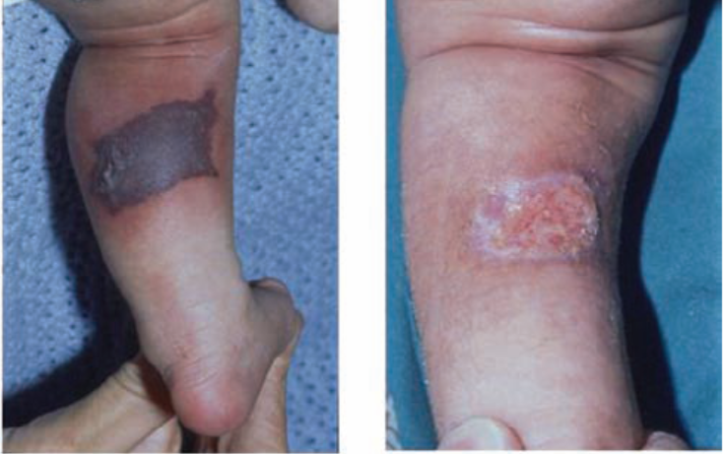
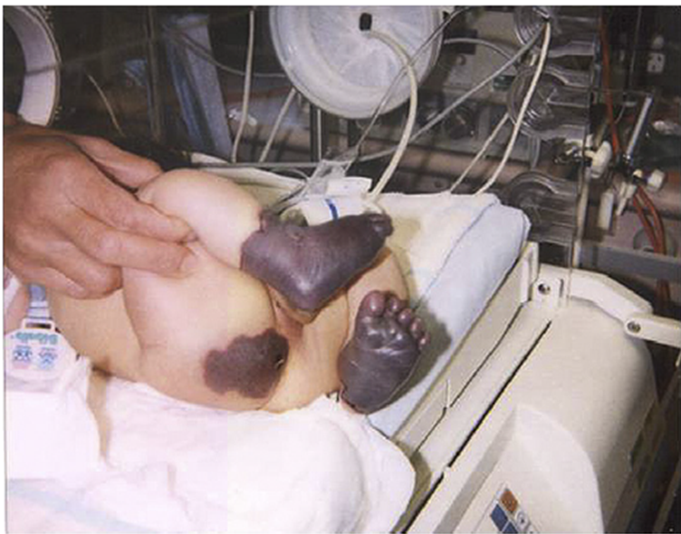
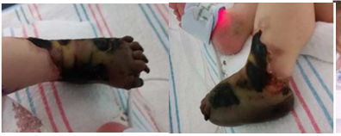
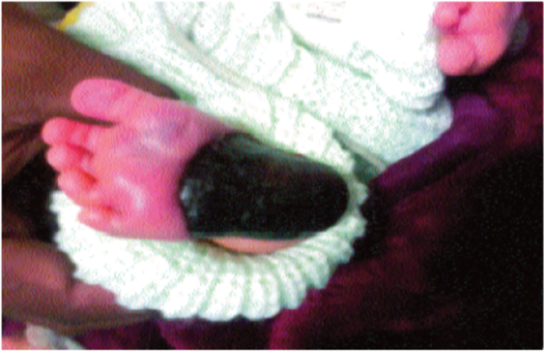
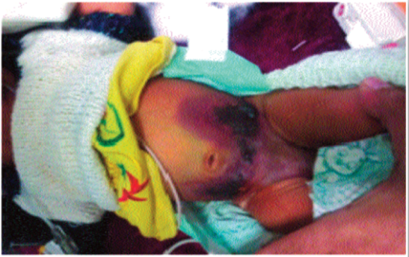
Nicolas L, Philip J et al, 2017
Chalmers E et al, 2011
Price VE et al, 2011
Findley T ET AL, 2018
Irfan Kazi SG ET AL, 2018

Slide 4
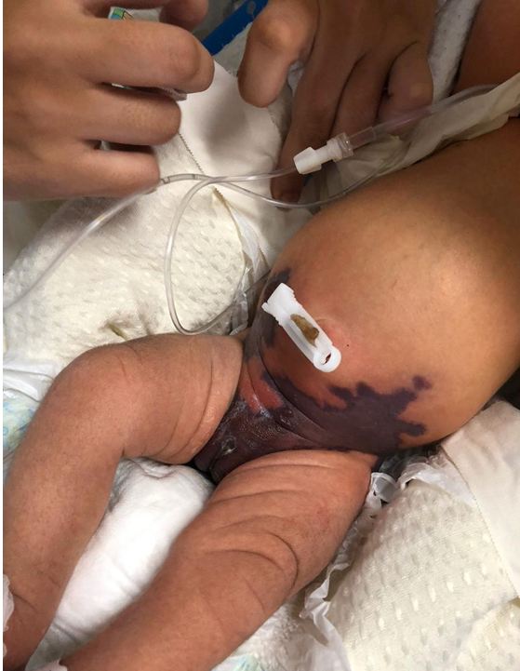
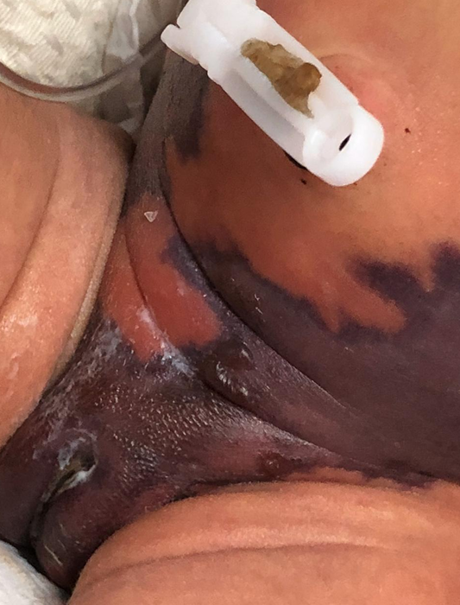
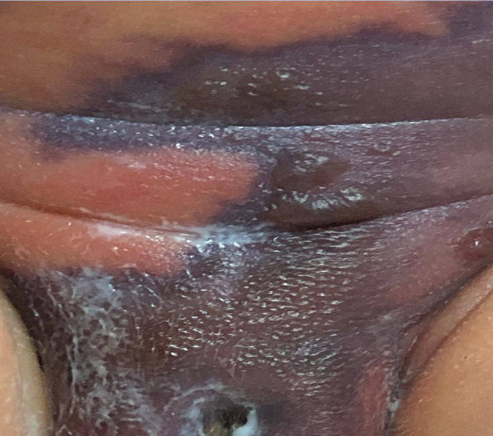
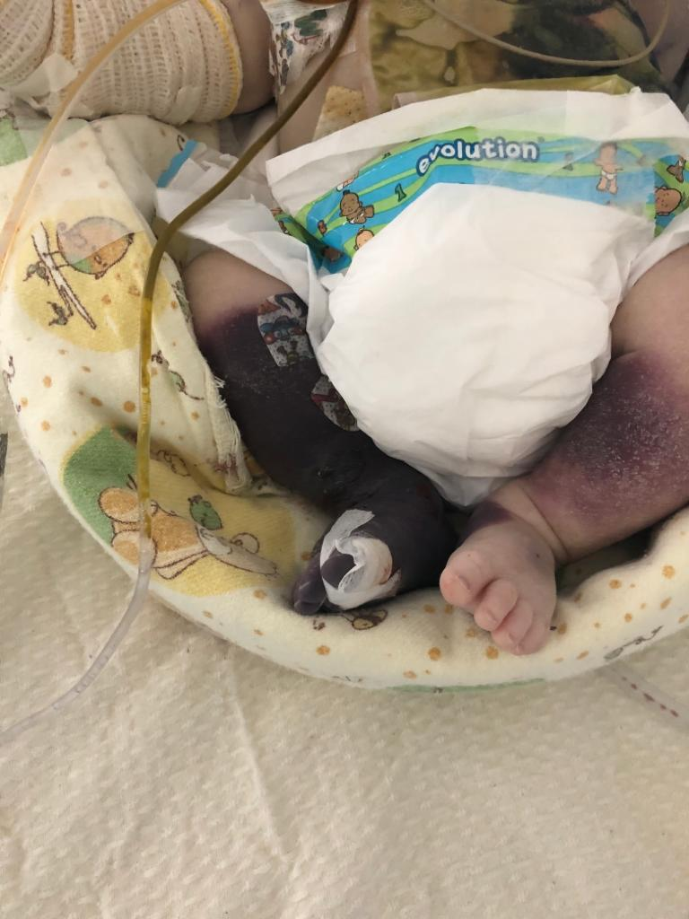
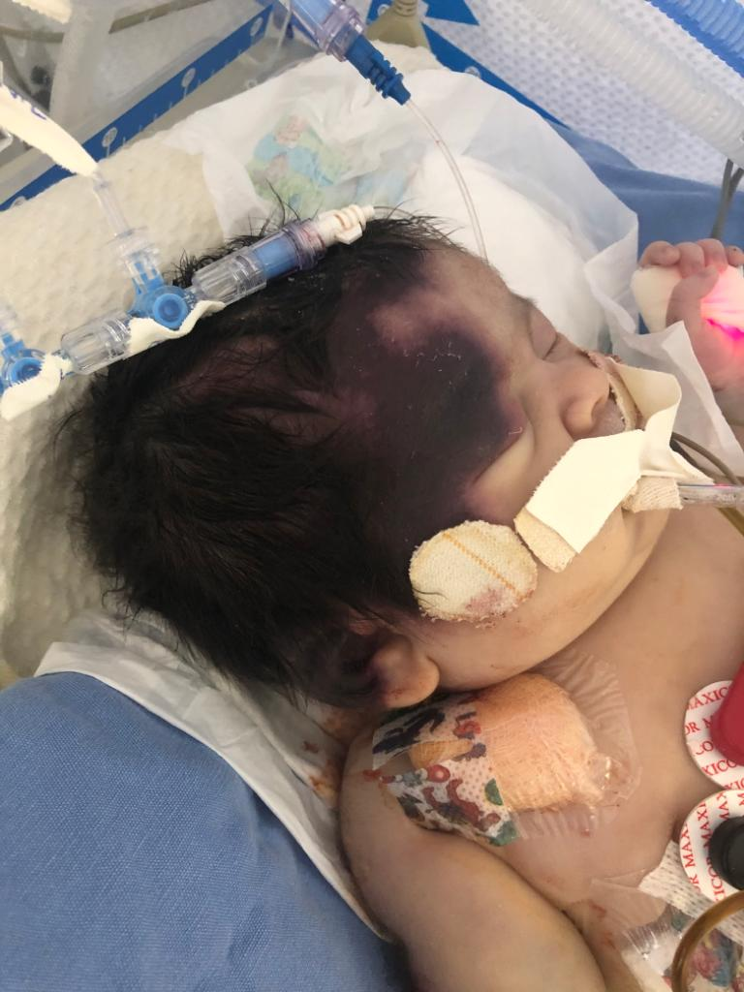
Unidade de Neonatologia do Hospital Materno Infantil de Brasília/SES/DF
Data de nascimento: 30/9/2019
38 semanas, 3320g, Apgar 9/10;
55 horas no AlCON*: início das lesões
Proteína C: 3% (N;70-140%)
óbito
*Alojamento Conjunto

Slide 5
Referências
Sepsis-Associated Purpura Fulminans Due to Klebsiella Oxytoca.Disse SC, Meyer S, Baghai-Arassi A.Dtsch Arztebl Int. 2018 Nov 16;115(46):784. doi: 10.3238/arztebl.2018.0784a. No abstract available.PMID:30602411. Free PMC Article.Similar articles. Artigo Livre!
Neonatal purpura fulminans secondary to group B streptococcal infection.Zenciroglu A, Karagol BS, Ipek MS, Okumus N, Yarali N, Aydin M.Pediatr Hematol Oncol. 2010 Nov;27(8):620-5. doi: 10.3109/08880018.2010.503339.PMID: 20795772.Similar articles
Neonatal purpura fulminans due to methicillin resistant Staphylococcus aureus.
Verma P, Pandhi D, Yadav P, Dhawan AK.Pediatr Dermatol. 2013 Mar-pr;30(2):266-7. doi: 10.1111/j.1525-1470.2011.01674.x. Epub 2012 Jan 26.
PMID: 22276732.Similar articles
Serratia marcescens septicemia presenting as purpura fulminans in a premature newborn. Teertstra TK, Bergman KA, Benne CA, Albers MJ.Eur J Clin Microbiol Infect Dis. 2005 Dec;24(12):846-7. No abstract available.
PMID: 16331334.Similar articles

Slide 6
Purpura fulminans in an acute preterm neonate. Church J, Haram NH, Jones I, Hartnoll G.Arch Dis Child Fetal Neonatal Ed. 2013 Jan;98(1):F76-7. doi: 10.1136/fetalneonatal-2011-300907. No abstract available.
PMID: 23250966.Similar articles
Severe Neonatal Purpura Fulminans Caused by Staphylococcus aureus.
Nicolas L, Philip J, Larson S, Islam S, Lew JF, Glavin FL, Samraj RS.
Clin Pediatr (Phila). 2017 Jul;56(8):776-780. doi: 10.1177/0009922816660693. Epub 2016 Jul 22. No abstract available.PMID: 27449990
Similar articles
Purpura fulminans: recognition, diagnosis and management. Chalmers E, Cooper P, Forman K, Grimley C, Khair K, Minford A, Morgan M, Mumford AD.Arch Dis Child. 2011 Nov;96(11):1066-71. doi: 10.1136/adc.2010.199919. Epub 2011 Jan 12. Review.
PMID: 21233082.Similar articles
Diagnosis and management of neonatal purpura fulminans. Price VE, Ledingham DL, Krümpel A, Chan AK.Semin Fetal Neonatal Med. 2011 Dec;16(6):318-22. doi: 10.1016/j.siny.2011.07.009. Epub 2011 Aug 11. Review.PMID: 21839696.Similar articles

Slide 7
Acquired Versus Congenital Neonatal Purpura Fulminans: A Case Report and Literature Review. Findley T, Patel M, Chapman J, Brown D, Duncan AF.J Pediatr Hematol Oncol. 2018 Nov;40(8):625-627. doi: 10.1097/MPH.0000000000001150. Review.PMID: 29683961.Similar articles
Neonatal Purpura Fulminans, a rare genetic disorder due to protein C deficiency: A case report. Irfan Kazi SG, Siddiqui E, Habib I, Tabassum S, Afzal B, Khan IQ. J Pak Med Assoc. 2018 Mar;68(3):463-465. PMID: 2954088. Free Article. Similar articles. Artigo Livre!

Slide 8
CONSULTEM TAMBÉM!

Slide 9


Eventos Trombóticos no Período Neonatal
Diagnóstico e manejo da púrpura fulminans neonatal
Púrpura fulminans adquirida versos congênita: Relato de caso e revisão da literatura
Púrpura fulminans neonatal, um distúrbio genético raro devido a deficiência da Proteína C: relato de caso
Distúrbios hemorrágicos-2020
Trombose Neonatal

Slide 10
Portanto...
A púrpura fulminans (PF) neonatal consiste nas manifestações clínicas da deficiência da Proteína C (congênita ou adquirida), uma proteína da coagulação dependente da Vitamina K. A sua deficiência, causa um desequilíbrio entre os fatores pró e anticoagulação (ela inibe os fatores Va e VIIIa, dois fatores importantes na geração da trombina e por conseguinte de fibrina), resultando em um EXCESSO DE COAGULAÇÃO, que causa trombose e subsequentemente, os sintomas (púrpura fulminans, coagulação intravascular disseminada e trombose venosa e arterial). A atividade da Proteína C é aprimorada pela proteína S. Portanto, a deficiência de proteína C ou S predispõe a diminuição da capacidade de reduzir a geração de trombina e um estado de hipercoagulabilidade. Assim, a púrpura fulminans neonatal é um distúrbio trombofílico raro que se apresenta poucas horas após o nascimento e causa infarto hemorrágico rapidamente progressivo de pele no cenário de coagulação intravascular disseminada. As lesões de pele inicialmente aparecem em vermelho escuro e depois se tornam preto-púrpura e endurecidas. Elas podem ser confundidas inicialmente como hematomas, mas depois se tornam necróticas e gangrenadas, o que pode resultar em perda de extremidades. O nosso caso apresentou nível e Proteína C de 3% (normal: 70-140%) e lesão cerebral (hemorragia parenquimatosa), com óbito aos 19 dias de vida. A forma adquirida da deficiência da Proteína C se deve à sepse ou aumento do consumo (por exemplo, trombose venosa aguda, anticorpos antifosfolípides, circulação extracorpórea) ou diminuição da síntese (por exemplo, disfunção hepática grave, galactosemia, doença congênita grave doença cardíaca, terapia com warfarina). E importante saber que a warfarina é um inibidor da Vitamina K e pode piorar a situação!No diagnóstico, além da história familiar, os exames laboratoriais podem mostrar aumento de d-dímero, tempos de coagulação alargados, plaquetopenia, hipofibrinogenemia e proteína C indetectável. Púrpura Fulminans é uma EMERGÊNCIA HEMATOLÓGICA, sendo obrigatório o reconhecimento e o início precoce do tratamento para evitar complicações. O diagnóstico precoce e o pronto gerenciamento são cruciais para evitar complicações e melhorar a morbidade e a mortalidade, razões pelas quais trouxemos várias imagens da púrpura fulminans neonatal (vale a pena conferir). O tratamento imediato é a transfusão de plasma fresco congelado para substituir pró-coagulantes e anticoagulantes que foram consumidos (o principal objetivo da transfusão de plasma fresco congelado é substituir a proteína C e a proteína S que estão severamente deficientes). No caso de deficiência congênita de proteína C, plasma fresco até estar disponível o concentrado de proteína C (CEPROTIN); Não existe concentrado de Proteína S. Torna-se necessário ampliar o conhecimento sobre tal condição raramente diagnosticada, visando melhorar a assistência dessas famílias e ampliar o acesso às terapias de reposição.
Margotto PR

